Slide 1



鸥迅云登记
安卓应用软件开发实践

Slide 2
CONTENTS
1
界面截图
2
功能与实现
3
站在巨人的肩膀

Slide 3
PART 1
界面截图

Slide 4
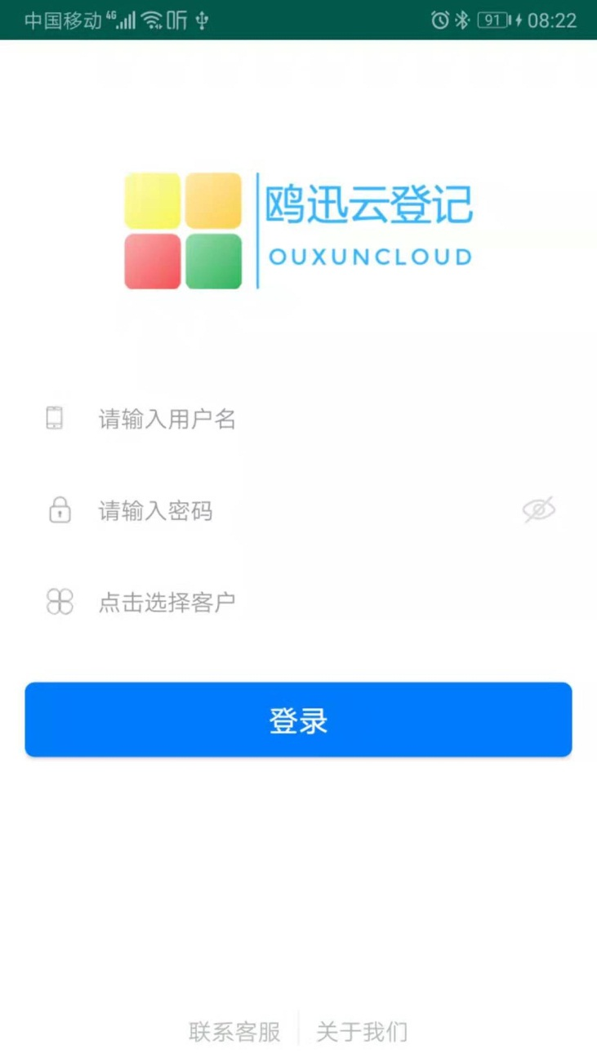
登录界面截图
登录界面：
1、整体使用相对布局实现
2、红色框内整体为线性布局，方向为垂直方向。
3、蓝色框布局依旧为线性布局，方向为水平方向。其中注意密码输入行中还多一个眼睛按钮，用于密码的明码或密码显示。

Slide 5
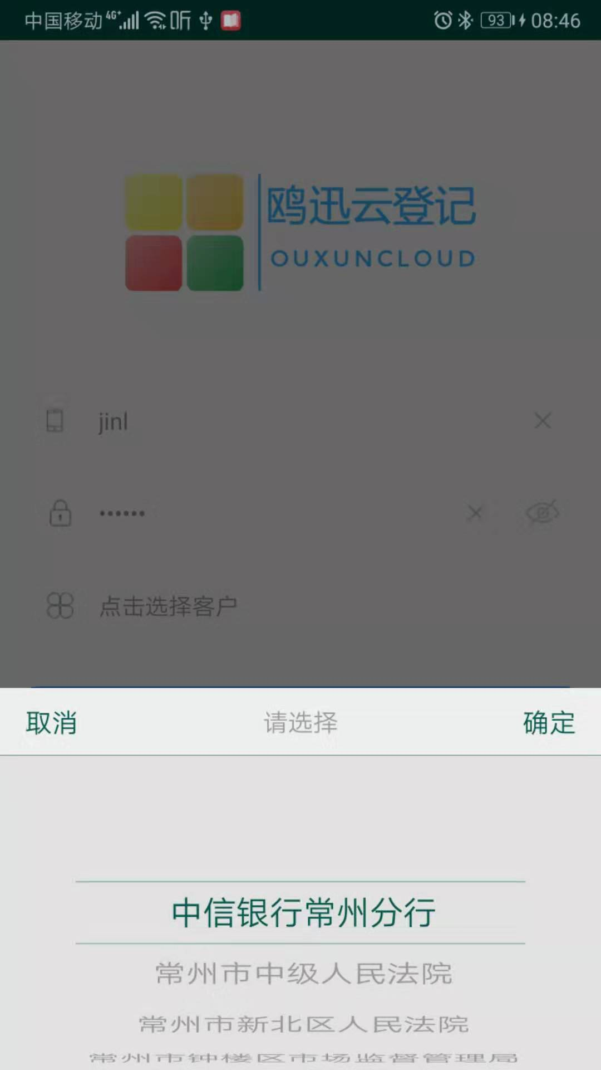
登录界面截图
登录界面：
1、点击选择客户弹出选择器，用于选择不同客户。
2、大家可以根据选择器先去百度搜索下对应的功能。

Slide 6
PART 2
功能与实现

Slide 7
功能与实现
1
网络功能：依旧使用Retrofit+RxJava的封装使用。可以使用移动电商中已经写好的代码，注意使用细节和步骤。比如权限、依赖、初始化
2
Service接口实现：（具体链接地址看文档）
1、用户登录
2、获取单位列表
3
Presenter接口调用实现：
1、用户登录接口调用方法
2、获取单位列表接口调用方法
4
用户名密码保存，只保存，但不用实现自动登录。只需要通过SharedPreferences保存即可。

Slide 8
PART 3
巨人的肩膀

Slide 9

学会借鉴
如果说我看得比别人更远些，那是因为我站在巨人的肩膀上
——牛顿

Slide 10
巨人的肩膀
一
Github：https://github.com/
二
码云：https://gitee.com/
三
开源中国：https://www.oschina.net/
当然还有很多可以找轮子的网站：CSDN，pudn等等，当然直接使用百度或者谷歌也是一样。
目前市场上的技术已经非常成熟了，很多功能并不需要我们完全自己去写，可以借助轮子仿造，加速我们的开发过程。
我们之前用过的很多功能库在Github上都能找到。

Slide 11
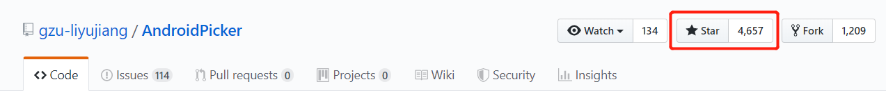

选择器的实现
https://github.com/gzu-liyujiang/AndroidPicker
在搜索对应功能后，使用时我们优先看star最多的，star最多的一般都是在功能和使用率上都是最好的。当然看后面的文档内容介绍功能是否符合自己才是最关键。
如果看不到运行效果，可以直接 下载后编译运行，通过代码直接查看对应功能。
这里教大家使用直接导入工程的方法使用我们这个功能。

Slide 12
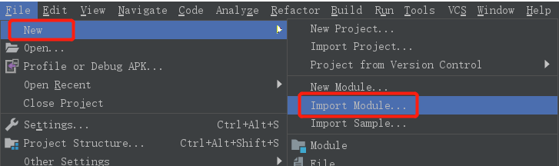
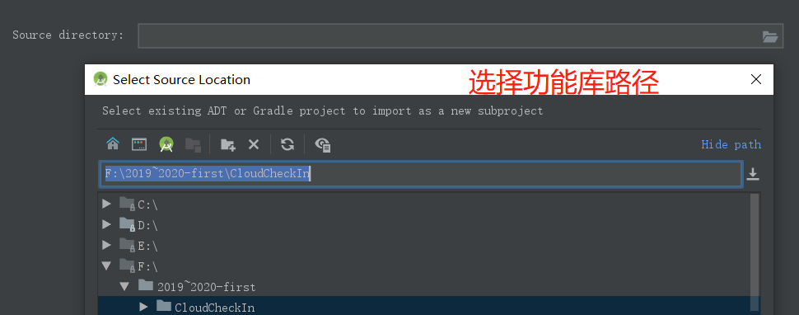
选择器的实现

Slide 13
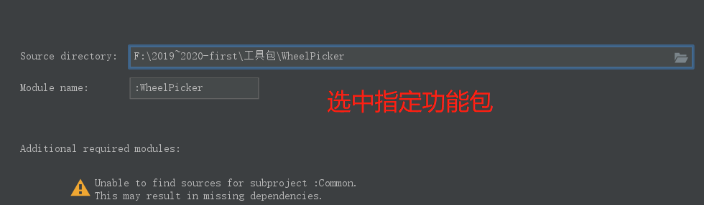
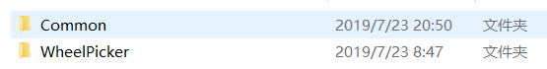
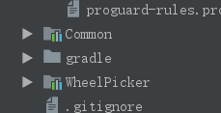
选择器的实现
需要将这两个功能包都引入，成功后会自动编译

Slide 14
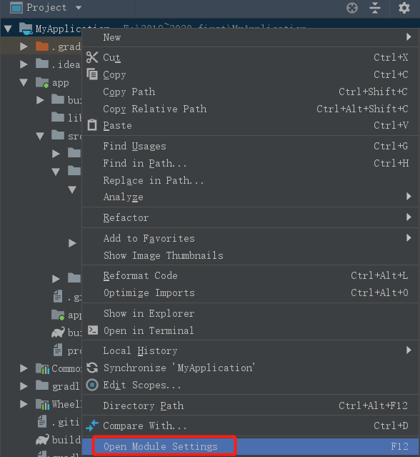
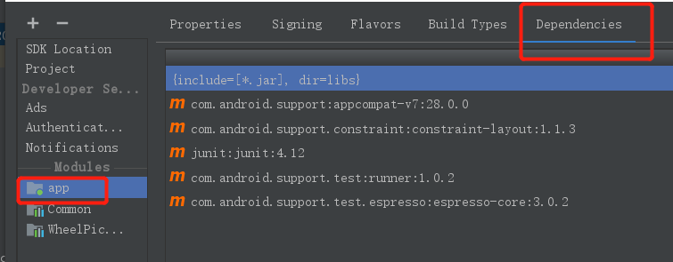
选择器的实现
选择项目后右键选择Open Module Setting或者直接按F12进入后选择对应菜单项。

Slide 15
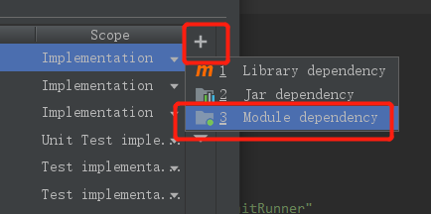
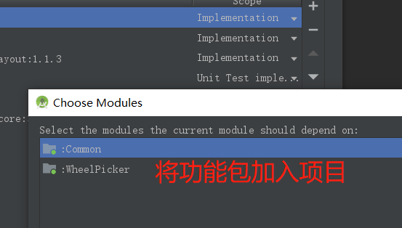
选择器的实现
将对应的包后点OK即可。成功后在app目录下的build.gradle中的dependencies中会多出对应的依赖连接

Slide 16
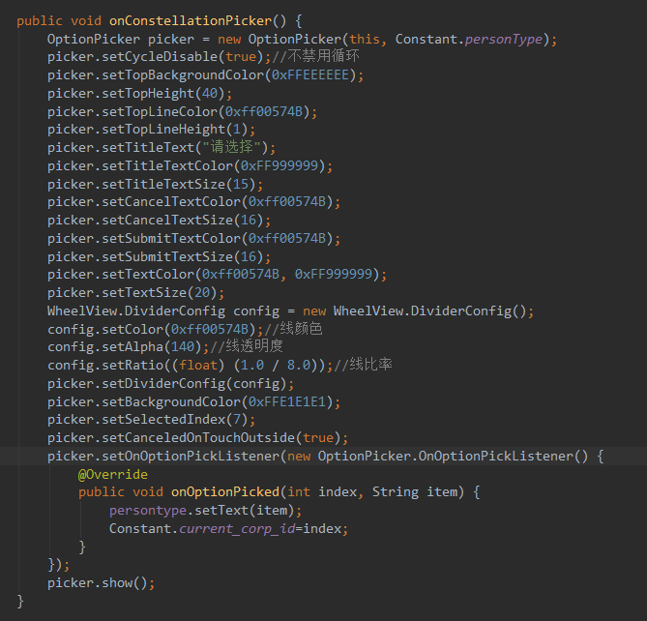
选择器的实现
直接调用下图方法即可实现，其中Constant.personType为客户列表字符串数组数据

Slide 17
作业
根据PPT提供的知识点和相关功能需求，完成对应界面和功能

